Slide 1



Planul lecției 3
Ține minte!
Poţi naviga prin toate secțiunile (enter sau dă clic) sau alege secțiunea dând clic pe ea.
Folosește secțiunea „Încearcă" doar după explorarea întregului conținut al lecției!
1. Matrici pătratice: …
2. Matrici triunghiulare
3. Matrici diagonale
4. Matrici identitate
5. Matrici scalare
6. Matrici nule
Încearcă!
Material creat de echipa EngiMath

Slide 2


Lecția 3
MATRICI PĂTRATICE – Elemente speciale
1. Matrici pătratice: …
Când lucrăm cu matrici pătratice, deoarece numărul de rânduri este egal cu numărul de coloane, este necesar să se facă referire doar la un număr pentru a identifica dimensiunea acestuia, și anume: dimensiunea sau ordinul 𝒏.
2. Matrici triunghiulare
3. Matrici diagonale
$$\left(\begin{matrix}a_{11} & a_{12} & … & a_{1n} \\ a_{21} & a_{22} & … & a_{2n} \\ ⋮ & ⋮ & ⋱ & ⋮ \\ a_{n1} & a_{n2} & … & a_{nn}\end{matrix}\right)$$
4. Matrici identitate
5. Matrici scalare
6. Matrici nule
Încearcă!

Slide 3
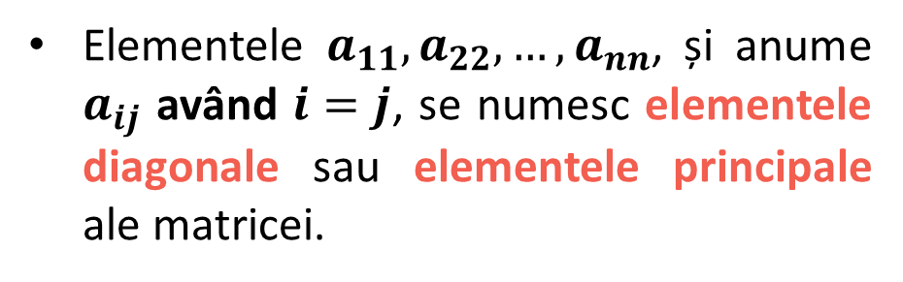
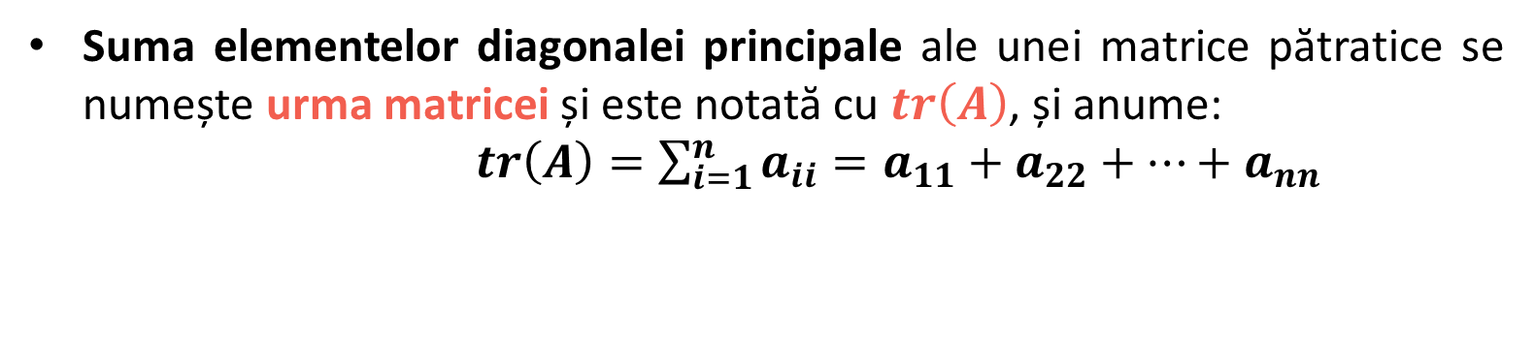
Lecția 3
MATRICI PĂTRATICE – Elemente speciale
1. Matrici pătratice: …
Când lucrăm cu matrici pătratice, deoarece numărul de rânduri este egal cu numărul de coloane, este necesar să se facă referire doar la un număr pentru a identifica dimensiunea acestuia, și anume: dimensiunea sau ordinul 𝒏.
2. Matrici triunghiulare
3. Matrici diagonale
Elementele $a_{11},a_{22},…,a_{nn}$, și anume $a_{ij}$ având $i=j$, se numesc elementele diagonale sau elementele principale ale matricei.
$$\left(\begin{matrix}a_{11} & a_{12} & … & a_{1n} \\ a_{21} & a_{22} & … & a_{2n} \\ ⋮ & ⋮ & ⋱ & ⋮ \\ a_{n1} & a_{n2} & … & a_{nn}\end{matrix}\right)$$
4. Matrici identitate
5. Matrici scalare
Această diagonală a matricei se mai numește și diagonala principală a matricei.
6. Matrici nule
Suma elementelor diagonalei principale ale unei matrice pătratice se numește urma matricei și este notată cu $tr\left(A\right)$, și anume:
$tr\left(A\right)=\sum_{i=1}^{n}{a_{ii}}=a_{11}+a_{22}+⋯+a_{nn}$
Încearcă!

Slide 4
Lecția 3
MATRICI PĂTRATICE – Elemente speciale
1. Matrici pătratice: …
Când lucrăm cu matrici pătratice, deoarece numărul de rânduri este egal cu numărul de coloane, este necesar să se facă referire doar la un număr pentru a identifica dimensiunea acestuia, și anume: dimensiunea sau ordinul 𝒏.
2. Matrici triunghiulare
3. Matrici diagonale
Elementele $a_{11},a_{22},…,a_{nn}$, și anume $a_{ij}$ având $i=j$, se numesc elementele diagonale sau elementele principale ale matricei.
$$\left(\begin{matrix}a_{11} & a_{12} & … & a_{1n} \\ a_{21} & a_{22} & … & a_{2n} \\ ⋮ & ⋮ & ⋱ & ⋮ \\ a_{n1} & a_{n2} & … & a_{nn}\end{matrix}\right)$$
4. Matrici identitate
5. Matrici scalare
Această diagonală a matricei se mai numește și diagonala principală a matricei.
6. Matrici nule
Cealaltă diagonală – diagonala secundară – nu se folosește foarte frecvent.
Indicii elementelor sale ($a_{ij})$ verifică relația: $i+j=n+1$.
Încearcă!

Slide 5

Lecția 3
MATRICI TRIUNGHIULARE
1. Matrici pătratice: …
Matricea triunghiulară superioară este o matrice pătratică în care toate elementele de sub diagonala principală sunt egale cu zero.
2. Matrici triunghiulare
$$\left(\begin{matrix}a_{11} & a_{12} & … & a_{1n} \\ a_{21} & a_{22} & … & a_{2n} \\ ⋮ & ⋮ & ⋱ & ⋮ \\ a_{n1} & a_{n2} & … & a_{nn}\end{matrix}\right)$$
0
3. Matrici diagonale
4. Matrici identitate
5. Matrici scalare
6. Matrici nule
Încearcă!

Slide 6
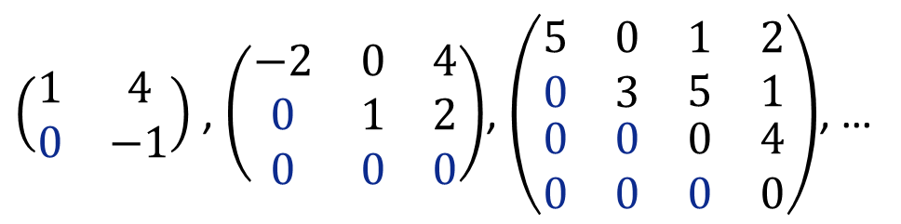
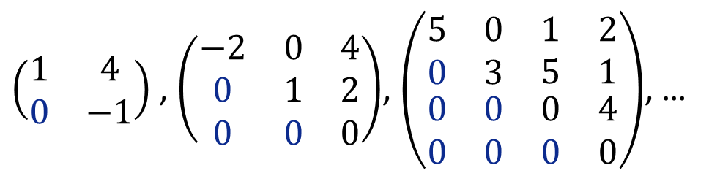
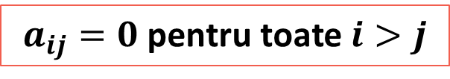
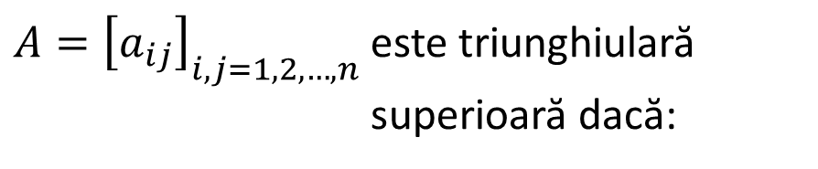
Lecția 3
MATRICI TRIUNGHIULARE
1. Matrici pătratice: …
Matricea triunghiulară superioară este o matrice pătratică în care toate elementele de sub diagonala principală sunt egale cu zero.
Astfel:
2. Matrici triunghiulare
$$\left(\begin{matrix}a_{11} & a_{12} & … & a_{1n} \\ a_{21} & a_{22} & … & a_{2n} \\ ⋮ & ⋮ & ⋱ & ⋮ \\ a_{n1} & a_{n2} & … & a_{nn}\end{matrix}\right)$$
$A={\left[a_{ij}\right]}_{i,j=1,2,…,n}$este triunghiulară superioară dacă:
0
3. Matrici diagonale
$a_{ij}=0$ pentru toate $i>j$
4. Matrici identitate
5. Matrici scalare
Exemple
$\left(\begin{matrix}1 & 4 \\ 0 & −1\end{matrix}\right)$ , $\left(\left.\begin{matrix}−2 & 0 & 4 \\ 0 & 1 & 2 \\ 0 & 0 & 0\end{matrix}\right.\right)$, $\left(\left.\begin{matrix}\left.\begin{matrix}5 & 0 \\ 0 & 3\end{matrix}\right. & \left.\begin{matrix}1 & 2 \\ 5 & 1\end{matrix}\right. \\ \left.\begin{matrix}0 & 0 \\ 0 & 0\end{matrix}\right. & \left.\begin{matrix}0 & 4 \\ 0 & 0\end{matrix}\right.\end{matrix}\right.\right)$, …
6. Matrici nule
Încearcă!
Observați că nu se face referire la elementele diagonalei principale sau a altor elemente care pot fi de asemenea nule (sau nu)!

Slide 7

Lecția 3
MATRICI TRIUNGHIULARE
1. Matrici pătratice: …
Matricea triunghiulară inferioară este o matrice pătratică în care toate elementele de deasupra diagonalei principale sunt egale cu zero.
2. Matrici triunghiulare
$$\left(\begin{matrix}a_{11} & a_{12} & … & a_{1n} \\ a_{21} & a_{22} & … & a_{2n} \\ ⋮ & ⋮ & ⋱ & ⋮ \\ a_{n1} & a_{n2} & … & a_{nn}\end{matrix}\right)$$
0
3. Matrici diagonale
4. Matrici identitate
5. Matrici scalare
6. Matrici nule
Încearcă!

Slide 8
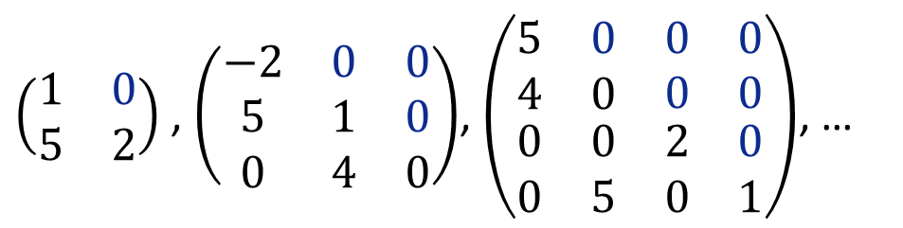
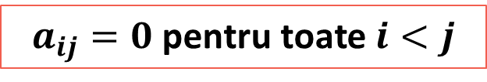
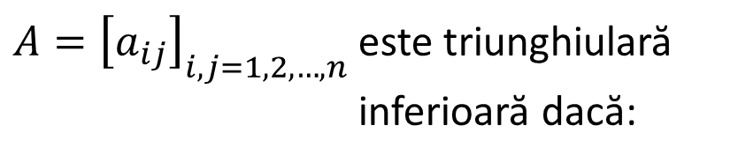
Lecția 3
MATRICI TRIUNGHIULARE
1. Matrici pătratice: …
Matricea triunghiulară inferioară este o matrice pătratică în care toate elementele de deasupra diagonalei principale sunt egale cu zero.
Astfel:
2. Matrici triunghiulare
$A={\left[a_{ij}\right]}_{i,j=1,2,…,n}$este triunghiulară inferioară dacă:
$$\left(\begin{matrix}a_{11} & a_{12} & … & a_{1n} \\ a_{21} & a_{22} & … & a_{2n} \\ ⋮ & ⋮ & ⋱ & ⋮ \\ a_{n1} & a_{n2} & … & a_{nn}\end{matrix}\right)$$
0
3. Matrici diagonale
$a_{ij}=0$ pentru toate $i<j$
4. Matrici identitate
5. Matrici scalare
Exemple
$\left(\begin{matrix}1 & 0 \\ 5 & 2\end{matrix}\right)$ , $\left(\left.\begin{matrix}−2 & 0 & 0 \\ 5 & 1 & 0 \\ 0 & 4 & 0\end{matrix}\right.\right)$, $\left(\left.\begin{matrix}\left.\begin{matrix}5 & 0 \\ 4 & 0\end{matrix}\right. & \left.\begin{matrix}0 & 0 \\ 0 & 0\end{matrix}\right. \\ \left.\begin{matrix}0 & 0 \\ 0 & 5\end{matrix}\right. & \left.\begin{matrix}2 & 0 \\ 0 & 1\end{matrix}\right.\end{matrix}\right.\right)$, …
6. Matrici nule
Încearcă!
Observați din nou că nu se face referire la elementele diagonalei principale sau a altor elemente care pot fi de asemenea nule (sau nu)!

Slide 9
Lecția 3
MATRICI DIAGONALE
1. Matrici pătratice: …
O matrice diagonală este o matrice în care toate elementele dinafara diagonalei principale sunt egale cu zero.
2. Matrici triunghiulare
$$\left(\begin{matrix}a_{11} & a_{12} & … & a_{1n} \\ a_{21} & a_{22} & … & a_{2n} \\ ⋮ & ⋮ & ⋱ & ⋮ \\ a_{n1} & a_{n2} & … & a_{nn}\end{matrix}\right)$$
0
0
3. Matrici diagonale
4. Matrici identitate
5. Matrici scalare
6. Matrici nule
Încearcă!

Slide 10

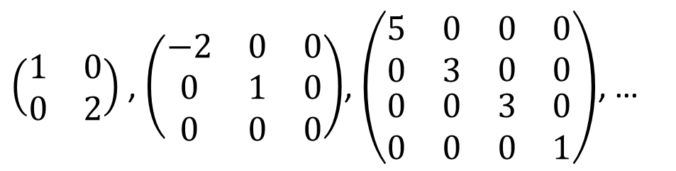

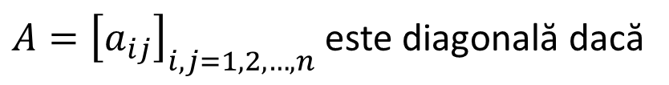
Lecția 3
MATRICI DIAGONALE
1. Matrici pătratice: …
O matrice diagonală este o matrice în care toate elementele dinafara diagonalei principale sunt egale cu zero.
Astfel:
2. Matrici triunghiulare
$$\left(\begin{matrix}a_{11} & a_{12} & … & a_{1n} \\ a_{21} & a_{22} & … & a_{2n} \\ ⋮ & ⋮ & ⋱ & ⋮ \\ a_{n1} & a_{n2} & … & a_{nn}\end{matrix}\right)$$
0
$A={\left[a_{ij}\right]}_{i,j=1,2,…,n}$este diagonală dacă
0
3. Matrici diagonale
$a_{ij}=0$ pentru toate $i≠j$
4. Matrici identitate
5. Matrici scalare
Exemple
$\left(\begin{matrix}1 & 0 \\ 0 & 2\end{matrix}\right)$ , $\left(\left.\begin{matrix}−2 & 0 & 0 \\ 0 & 1 & 0 \\ 0 & 0 & 0\end{matrix}\right.\right)$, $\left(\left.\begin{matrix}\left.\begin{matrix}5 & 0 \\ 0 & 3\end{matrix}\right. & \left.\begin{matrix}0 & 0 \\ 0 & 0\end{matrix}\right. \\ \left.\begin{matrix}0 & 0 \\ 0 & 0\end{matrix}\right. & \left.\begin{matrix}3 & 0 \\ 0 & 1\end{matrix}\right.\end{matrix}\right.\right)$, …
6. Matrici nule
Încearcă!
Observați din nou că nu se face referire la elementele diagonalei principale care pot fi de asemenea nule (sau nu)!

Slide 11

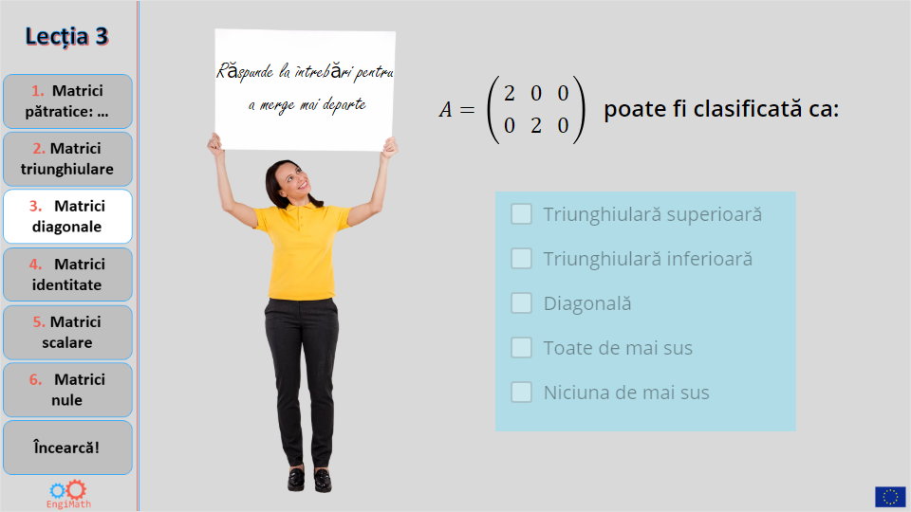
Lecția 3
Quiz
1. Matrici pătratice: …
Click the Quiz button to edit this object
2. Matrici triunghiulare
3. Matrici diagonale
4. Matrici identitate
5. Matrici scalare
6. Matrici nule
Încearcă!

Slide 12
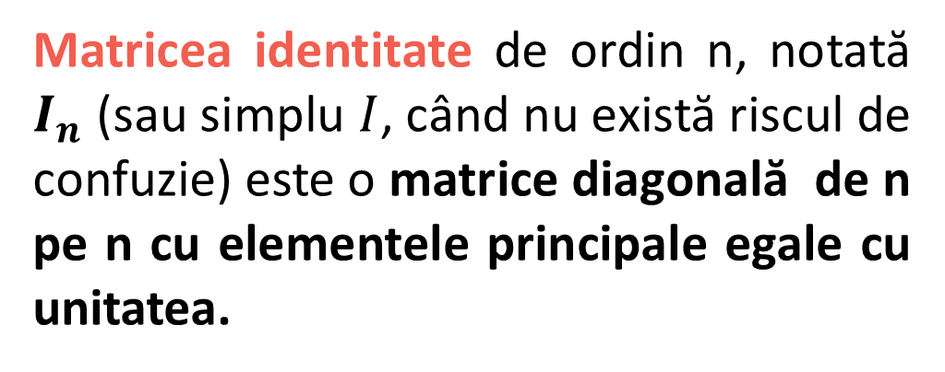
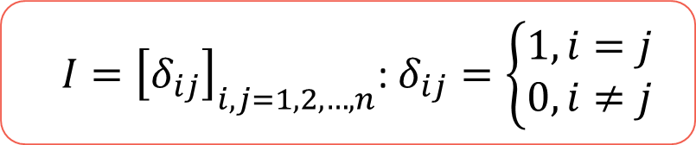
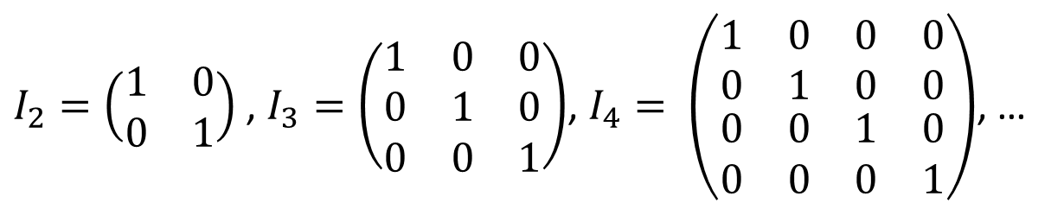
Lecția 3
Matricea identitate de ordin n, notată $I_{n}$ (sau simplu $I$, când nu există riscul de confuzie) este o matrice diagonală de n pe n cu elementele principale egale cu unitatea.
1. Matrici pătratice: …
2. Matrici triunghiulare
3. Matrici diagonale
4. Matrici identitate
Exemple
$I_{2}=\left(\begin{matrix}1 & 0 \\ 0 & 1\end{matrix}\right)$ , $I_{3}=\left(\left.\begin{matrix}1 & 0 & 0 \\ 0 & 1 & 0 \\ 0 & 0 & 1\end{matrix}\right.\right)$, $I_{4}= \left(\left.\begin{matrix}\left.\begin{matrix}1 & 0 \\ 0 & 1\end{matrix}\right. & \left.\begin{matrix}0 & 0 \\ 0 & 0\end{matrix}\right. \\ \left.\begin{matrix}0 & 0 \\ 0 & 0\end{matrix}\right. & \left.\begin{matrix}1 & 0 \\ 0 & 1\end{matrix}\right.\end{matrix}\right.\right)$, …
5. Matrici scalare
6. Matrici nule
Reprezentarea matricei identitate
$I={\left[δ_{ij}\right]}_{i,j=1,2,…,n}$: $δ_{ij}=\left\{\begin{matrix}1,i=j \\ 0,i≠j\end{matrix}\right.$
Încearcă!
Elementele matricei identitate sunt reprezentate prin $δ_{ij}$ și sunt de obicei recunoscute ca fiind simboluri Kronecker

Slide 13
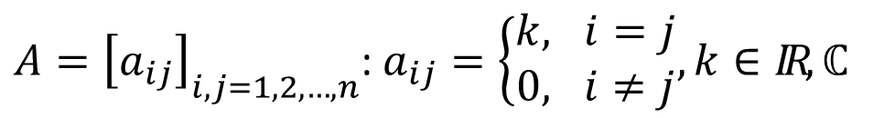

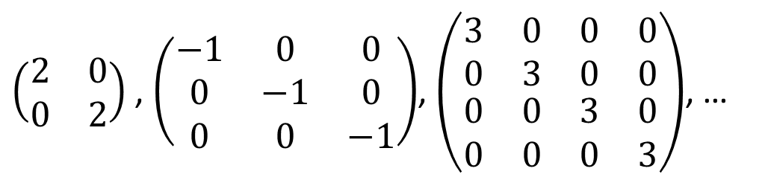
Lecția 3
1. Matrici pătratice: …
O matrice scalară este o matrice diagonală în care toate elementele principale (reale sau complexe constante) sunt egale între ele.
$$\left(\left.\begin{matrix}\left.\begin{matrix}k & 0 \\ 0 & k\end{matrix}\right. & \left.\begin{matrix}⋯ & 0 \\ ⋯ & 0\end{matrix}\right. \\ \left.\begin{matrix}⋮ & ⋮ \\ 0 & 0\end{matrix}\right. & \left.\begin{matrix}⋱ & ⋮ \\ ⋯ & k\end{matrix}\right.\end{matrix}\right.\right)$$
2. Matrici triunghiulare
$A={\left[a_{ij}\right]}_{i,j=1,2,…,n}$: $a_{ij}=\left\{\begin{matrix}k, i=j \\ 0, i≠j\end{matrix}, k∈IR,ℂ\right.$
3. Matrici diagonale
O matrice scalară poate fi scrisă ca $k.I$ !
(vezi înmulțirea unei matrice cu un scalar în Lecția 5)
4. Matrici identitate
5. Matrici scalare
6. Matrici nule
Exemple
$\left(\begin{matrix}2 & 0 \\ 0 & 2\end{matrix}\right)$ , $\left(\left.\begin{matrix}−1 & 0 & 0 \\ 0 & −1 & 0 \\ 0 & 0 & −1\end{matrix}\right.\right)$, $\left(\left.\begin{matrix}\left.\begin{matrix}3 & 0 \\ 0 & 3\end{matrix}\right. & \left.\begin{matrix}0 & 0 \\ 0 & 0\end{matrix}\right. \\ \left.\begin{matrix}0 & 0 \\ 0 & 0\end{matrix}\right. & \left.\begin{matrix}3 & 0 \\ 0 & 3\end{matrix}\right.\end{matrix}\right.\right)$, …
Încearcă!

Slide 14
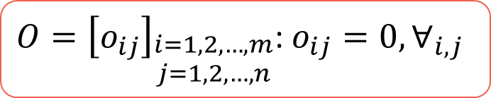
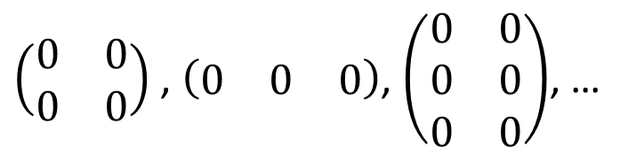
Lecția 3
1. Matrici pătratice: …
O matrice nulă este o matrice de orice tip sau dimensiune în care toate elementele sunt egale cu zero.
2. Matrici triunghiulare
3. Matrici diagonale
Exemple
4. Matrici identitate
$\left(\begin{matrix}0 & 0 \\ 0 & 0\end{matrix}\right)$ , $\left(\left.\begin{matrix}0 & 0 & 0\end{matrix}\right.\right)$, $\left(\begin{matrix}0 & 0 \\ 0 & 0 \\ 0 & 0\end{matrix}\right)$, …
5. Matrici scalare
6. Matrici nule
Aceste matrici sunt de obicei reprezentate prin litera majusculă O, reprezentând „zero-ul” matricei:
Încearcă!
$O={\left[o_{ij}\right]}_{\begin{aligned}i=1,2,…,m \\ j=1,2,…,n\end{aligned}}$: $o_{ij}=0,∀_{i,j}$

Slide 15

Lecția 3
1. Matrici pătratice: …
IMPORTANT – înainte să încerci!
Toate definițiile/atribuirile prezentate nu se exclud reciproc, însemnând că o matrice poate fi caracterizată din mai multe perspective!
2. Matrici triunghiulare
3. Matrici diagonale
Exemple
Toate elementele de sub diagonala principală sunt zero
Considerați o matrice pătratică nulă de ordin 3:
Toate elementele de deasupra diagonalei principale sunt zero
4. Matrici identitate
Toate elementele care nu sunt pe diagonala principală sunt zero
Această matrice este:
Matrice diagonală cu elemente principale egale
(k = 0)
5. Matrici scalare
Superior triunghiulară
$\left(\begin{matrix}0 & 0 & 0 \\ 0 & 0 & 0 \\ 0 & 0 & 0\end{matrix}\right)$
Inferior triunghiulară
6. Matrici nule
Diagonală
Cu toate acestea, niciuna dintre aceste patru opțiuni nu este suficientă pentru a o defini corect, așa cum o face „matricea zero” !!
Scalară
Încearcă!
(Dați CLICK pe fiecare denumire pentru a afla de ce)

Slide 16



Lecția 3
Ia o foaie de hârtie și un creion înainte să începi!
1. Matrici pătratice: …
2. Matrici triunghiulare
3. Matrici diagonale
4. Matrici identitate
5. Matrici scalare
6. Matrici nule
Încearcă!

Slide 17
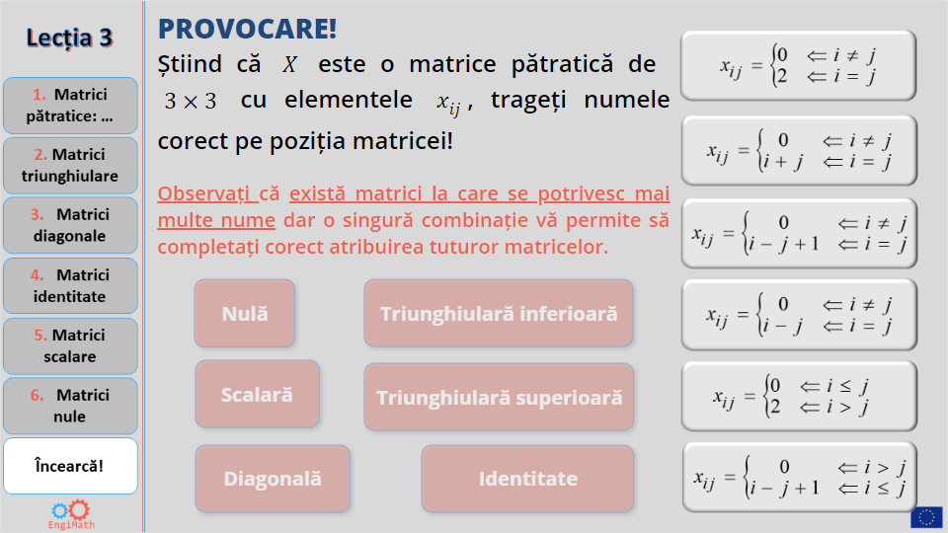
Lecția 3
Quiz
1. Matrici pătratice: …
Click the Quiz button to edit this object
2. Matrici triunghiulare
3. Matrici diagonale
4. Matrici identitate
5. Matrici scalare
6. Matrici nule
Încearcă!

Slide 18


Sfârșitul lecției 3
Sperăm că v-a plăcut!
1. Matrici pătratice: …
2. Matrici triunghiulare
3. Matrici diagonale
4. Matrici identitate
5. Matrici scalare
6. Matrici nule
Material creat de echipa EngiMath
Încearcă!

